Slide 1
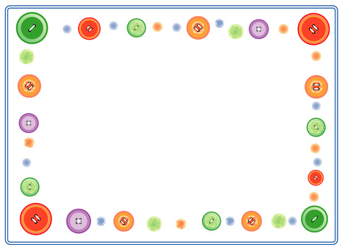
Муниципальное автономное дошкольное образовательное учреждение детский сад № 5 « Теремок»
«Мини- музей
«Пуговка»»
средняя группа
Выполнили воспитатели:
Серова Ольга Анатольевна
Преображенская Галина Юрьевна
Яханова Анна Викторовна
Белова Эльвира Масгутовна
НИЖЕГОРОДСКАЯ ОБЛАСТЬ ГОРОДСКОЙ ОКРУГ
Г. БОР

Slide 2
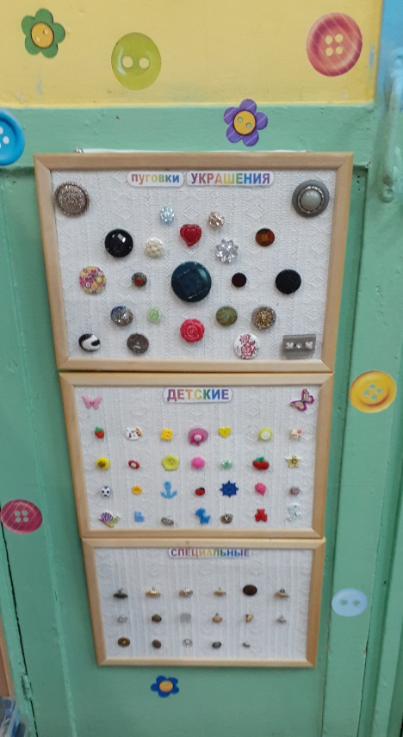
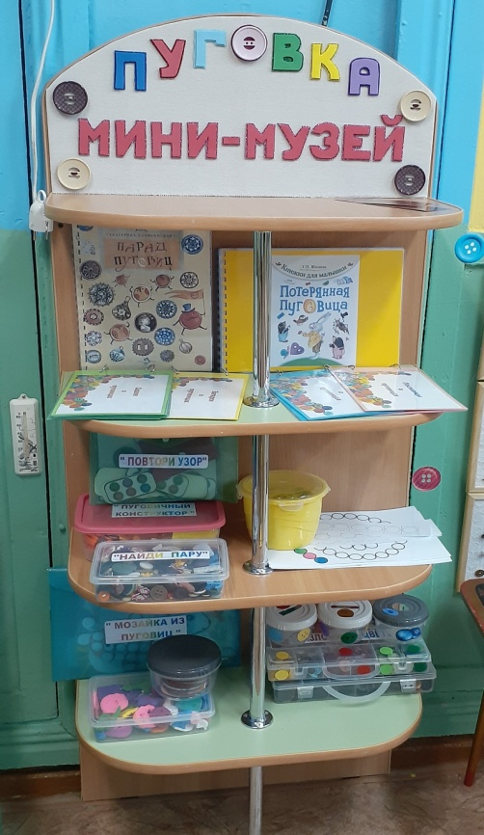
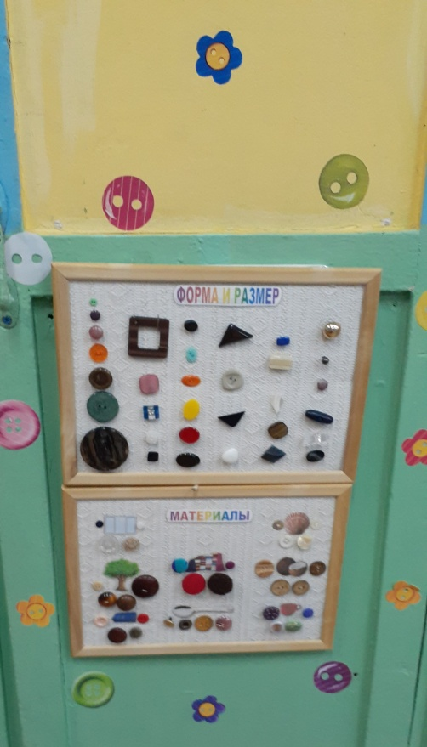

Slide 3
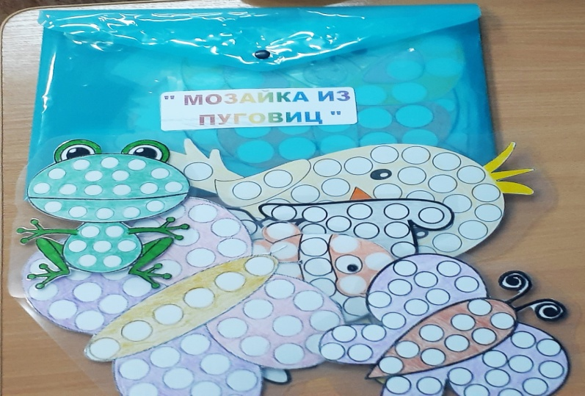
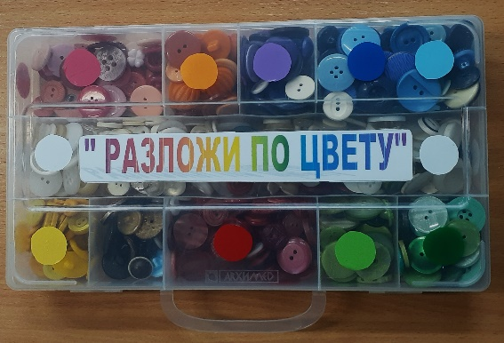
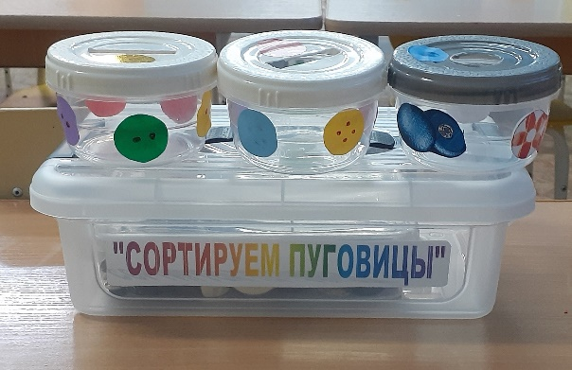

Slide 4
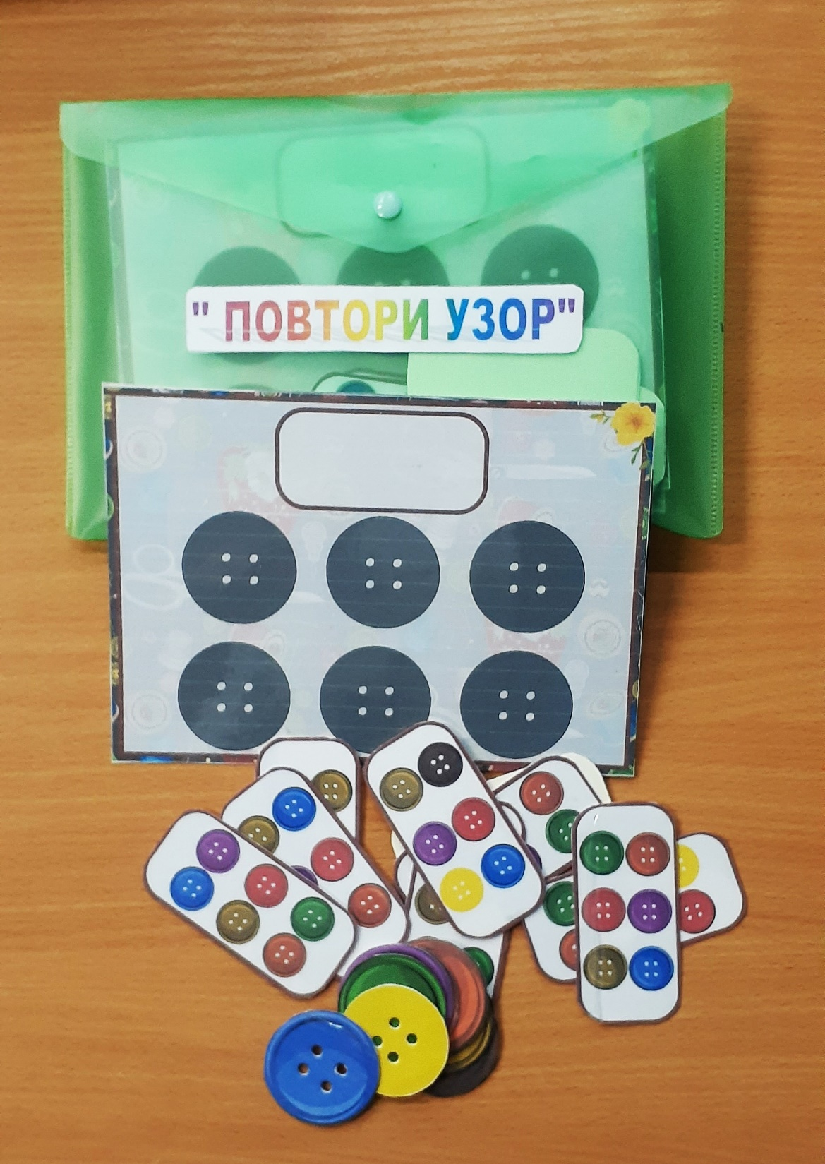
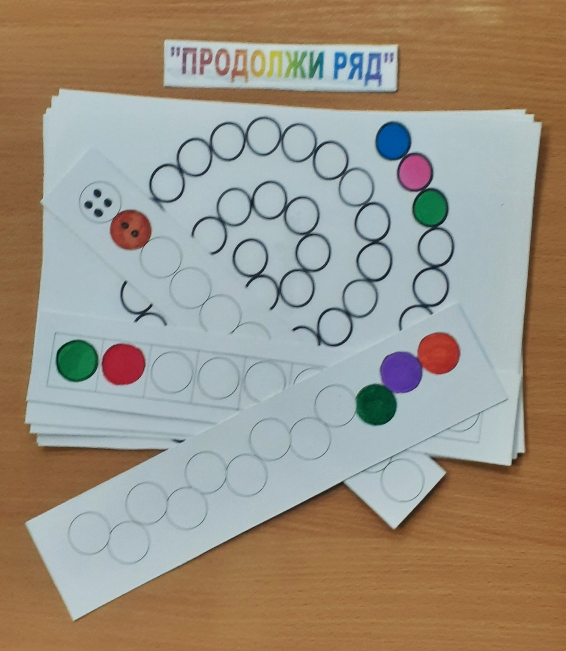
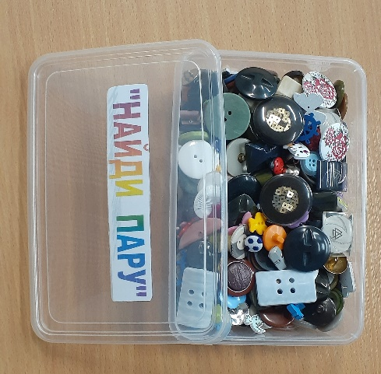

Slide 5
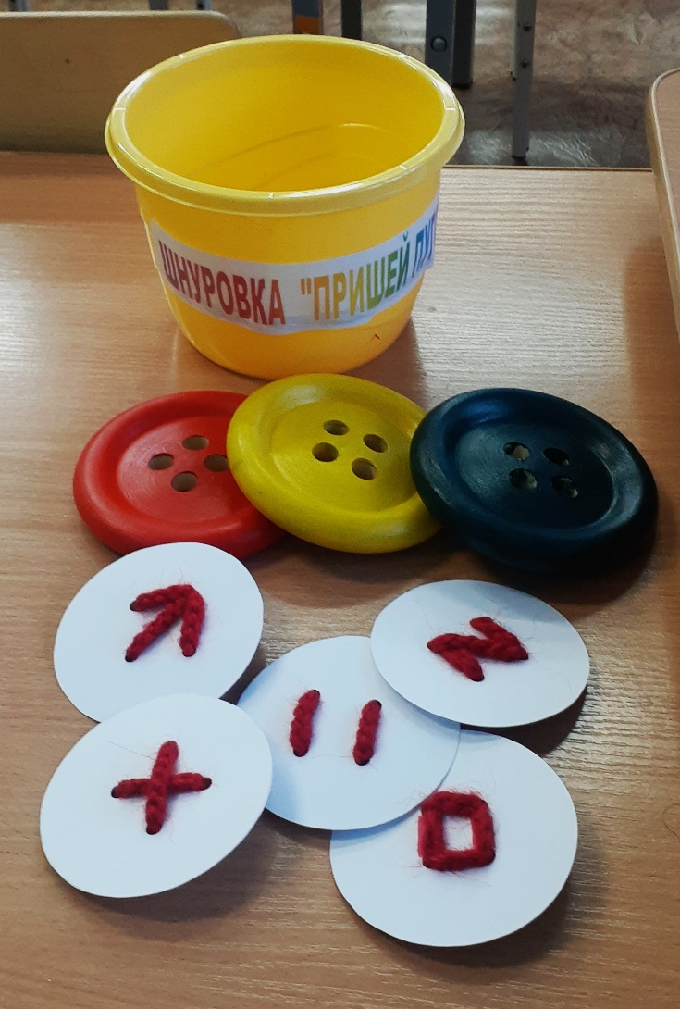
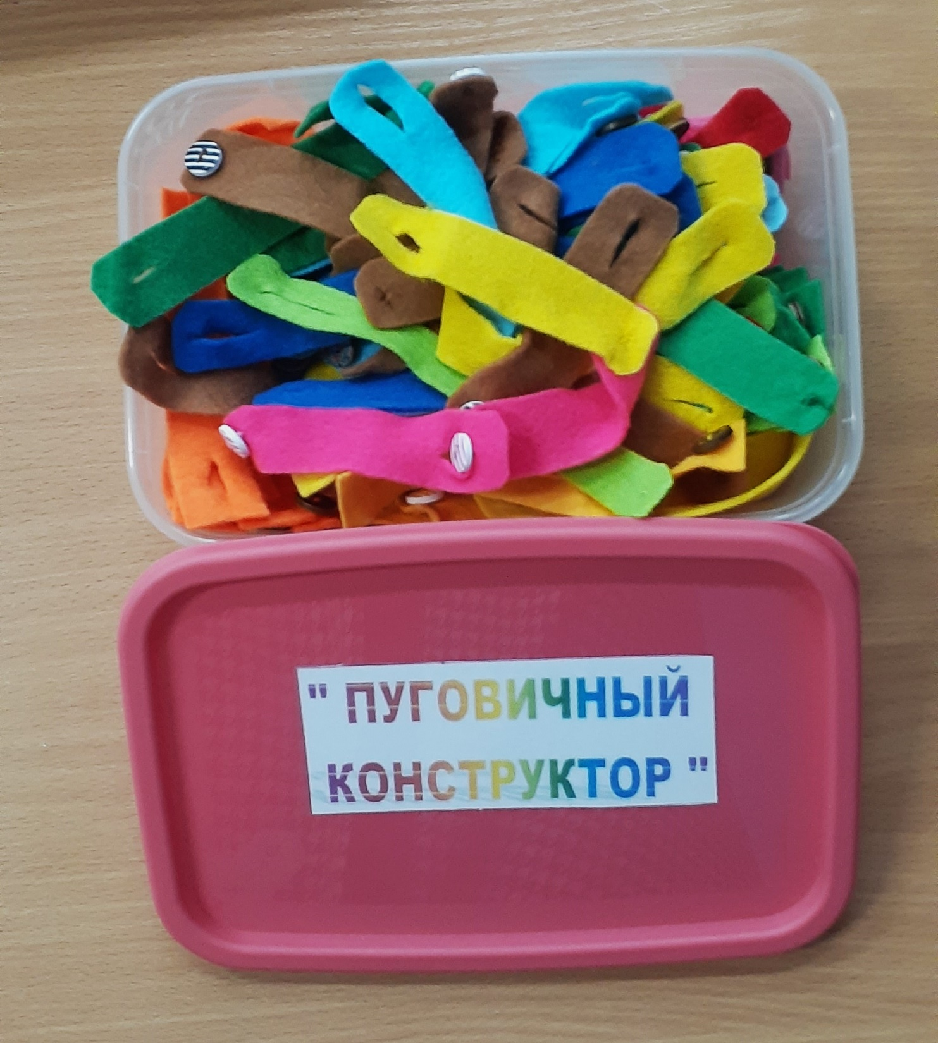

Slide 6
